Slide 1


啦啦操项目的学校解读
竞赛 ☆ 课程 ☆ 输送 ☆ 融合共享
主讲人：重庆市南坪中学校 李洪波

Slide 2
前言
啦啦操项目的解读：
团队意识 合作意识 责任意识 担当意识

Slide 3

目 录
CATALOG
01
02
03
啦啦操
项目竞赛
啦啦操项目推广情况
啦啦操在学校未来指向

Slide 4
啦啦操项目竞赛

Slide 5

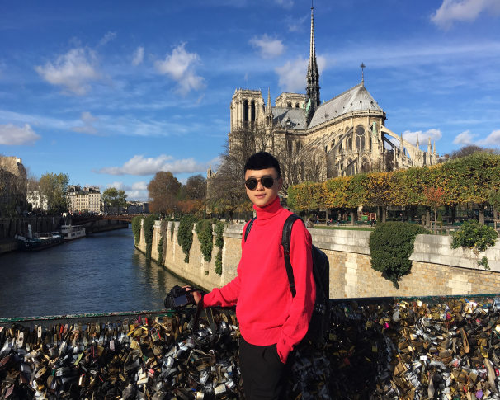
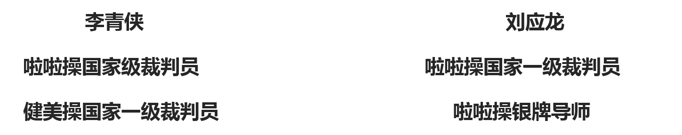
啦啦操项目竞赛
传承
发展

Slide 6
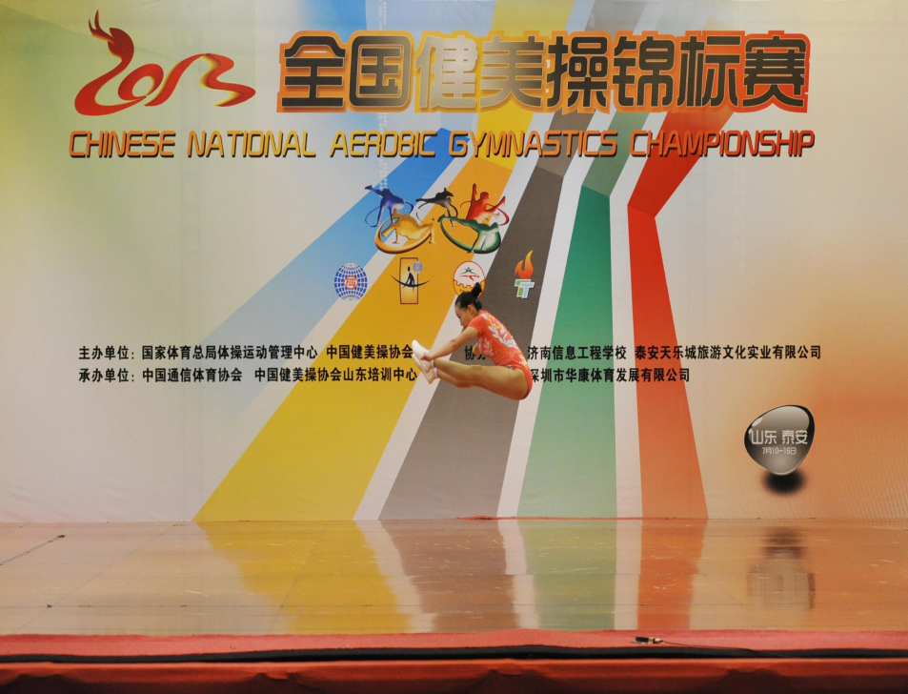
啦啦操项目竞赛
周仁杰
保送华东师范大学
2013年全国健美操联赛 女子单人操 冠军
2013年全国健美操锦标赛 女子单人操 季军
2014年全国健美操联赛上海站 女子单人操 亚军
2014年全国健美操联赛上海站 混合双人操 冠军
2014年全国健美操冠军赛 女子单人操 亚军
2014年全国健美操冠军赛 混合双人操 冠军
2014年全国健美操冠军赛 五人操 冠军

Slide 7
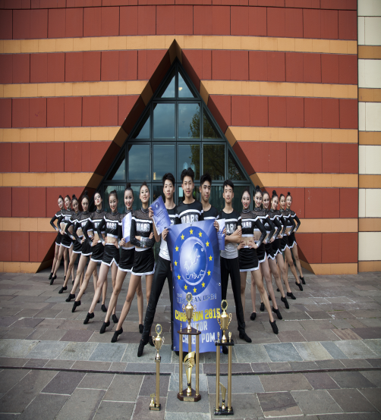
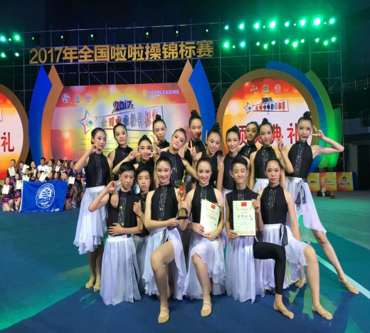
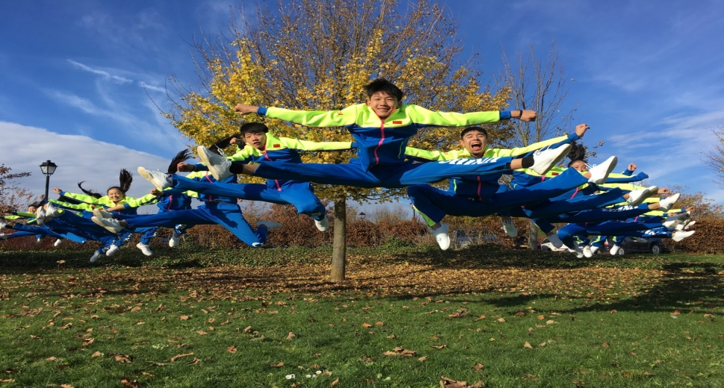
啦啦操项目竞赛
啦啦操竞赛成绩
2014年全国第三届中学生啦啦操锦标赛 中学组花球 冠军
2015年全国啦啦操锦标赛 初中组集体花球 冠军
2015年法国啦啦操公开赛 中学组花球集体 冠军
2015年法国啦啦操公开赛 中学组双人花球 冠军
2015年法国啦啦操公开赛 中学组双人爵士 亚军
2016年全国啦啦操联赛总决赛 高中组花球 冠军
2016年中国（南京）啦啦操公开赛 中学组花球 冠军
2017年全国啦啦操锦标赛 少年甲组爵士规定动作 冠军
2017年全国啦啦操联赛（重庆站） 中学组自选爵士 冠军
2017年全国啦啦操联赛（重庆站） 甲组爵士规定动作 冠军
2017年全国啦啦操联赛（重庆站） 乙组爵士规定动作 冠军

Slide 8


啦啦操项目竞赛
2014年
全国啦啦操实验学校
2016年
全国啦啦操五星俱乐部

Slide 9
啦啦操项目的推广

Slide 10

啦啦操项目的学校推广
校本选修
社团活动
重庆市啦啦操精品课程
2016版全国啦啦操少年乙组花球规定套路
学校
区域
全国

Slide 11
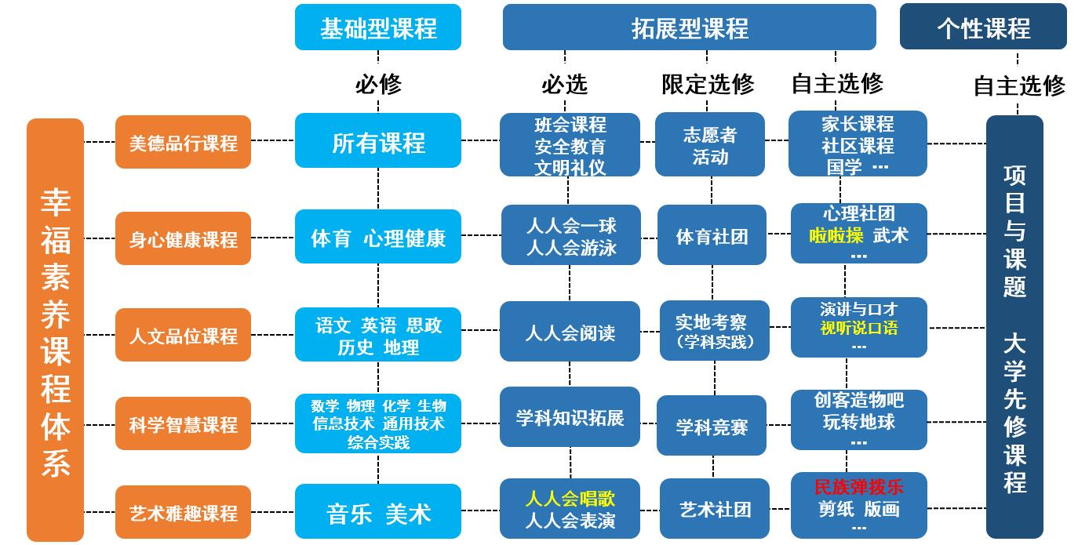
学校推广

Slide 12
区域推广
01
02
精品课程：
《歌唱》
重庆市音乐学科基地
精品课程《啦啦操》
重点课题一个
03
04
普通课题一个

Slide 13
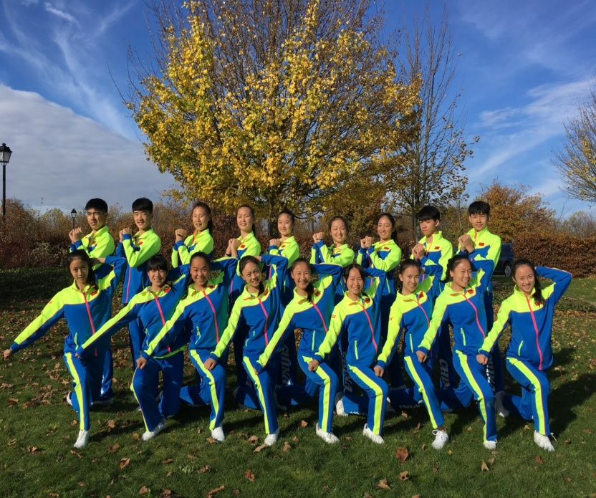
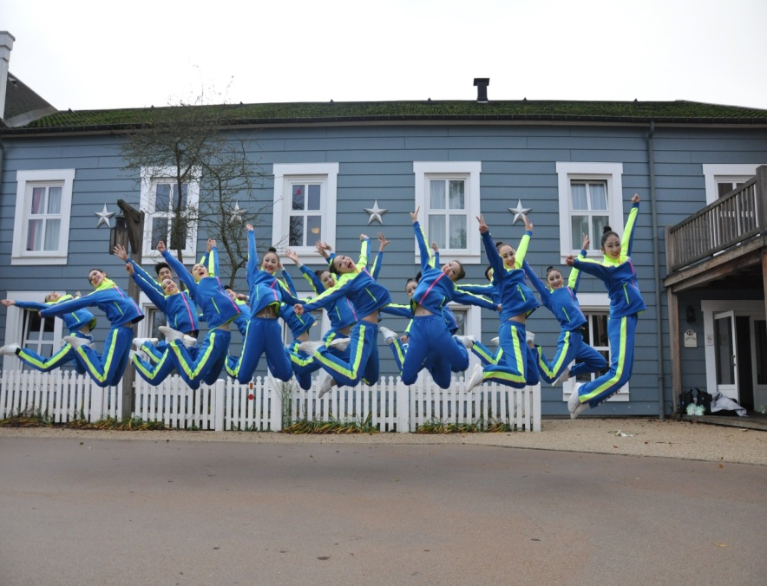
全国推广
2016版全国少年乙组花球啦啦操规定动作

Slide 14

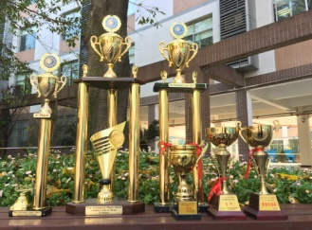
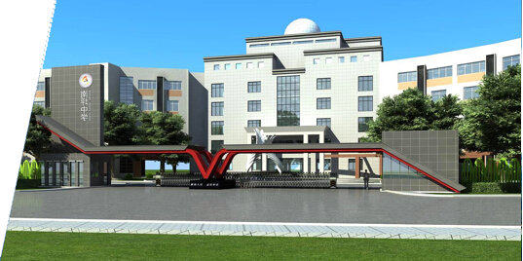
啦啦操项目的推广
责任
区域推广
750000人
学校推广
3700人
全国推广
*

Slide 15
啦啦操项目在学校的未来指向

Slide 16
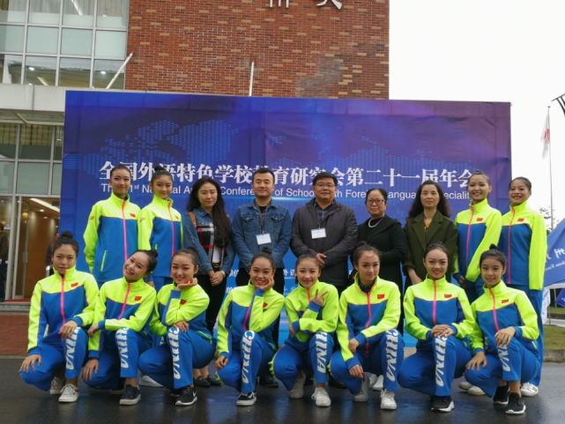
啦啦操项目学校的未来指向
1
构建具有“民族魂、华夏根”啦啦操文化
2
政府购买服务
3
市场化运作（俱乐部）
4
高校输送
5
资源共享

Slide 17
结束语
大教育、大格局 、大平台
丈量世界的宽度
思考教育的深度
传播人文的温度

Slide 18
结束语
不忘初心
砥砺前行

Slide 19
美丽的山城欢迎你们
主讲人：重庆市南坪中学校 李洪波
PPT模板下载：www.xxx.com/moban/ 行业PPT模板：www.xxx.com/hangye/
节日PPT模板：www.xxx.com/jieri/ PPT素材下载：www.xxx.com/sucai/
PPT背景图片：www.xxx.com/beijing/ PPT图表下载：www.xxx.com/tubiao/
优秀PPT下载：www.xxx.com/xiazai/ PPT教程： www.xxx.com/powerpoint/
Word教程： www.xxx.com/word/ Excel教程：www.xxx.com/excel/
资料下载：www.xxx.com/ziliao/ PPT课件下载：www.xxx.com/kejian/
范文下载：www.xxx.com/fanwen/ 试卷下载：www.xxx.com/shiti/
教案下载：www.xxx.com/jiaoan/ PPT论坛：www.1ppt.cn

